Slide 1
Оцінка і прогноз якості земель
Лектор: Барвінський А.В.,
кандидат сільськогосподарських наук,
доцент кафедри управління земельними ресурсами

Slide 2
Модуль 1. Земельні ресурси України і методичні засади оцінки їх якості

Slide 3
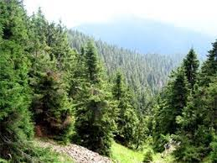
Тема 2. Землі лісового фонду, їх використання та оцінка якості

Slide 4
План лекції:
1. Структура земель лісового фонду
2. Оцінка якісного стану лісових земель
3. Підвищення якості земель лісового фонду

Slide 5
Інформаційні джерела:
1. Оцінка і прогноз якості земель /Барвінський А.В., Тихенко Р.В. – Підручник (Рекомендовано НУБіП України, протокол №11 від 24.06.15 р.).-Київ: Медінформ, 2015.-642 с.
2. Алгоритм оцінки і прогнозу якості земель /Практикум з дисципліни «Оцінка і прогноз якості земель»/Рекомендовано до друку Вченою радою ННІ земельних ресурсів та правознавства НУБіП України (протокол №7 від 7 квітня 2012 року) /А.В.Барвінський, Р.В.Тихенко. –Київ: Центр інформаційних технологій, 2012.-136с.
3. Структура земельного фонду України та динаміка його змін /Електронний ресурс.- Режим доступу:
http://land.gov.ua/info/struktura-zemelnoho-fondu-ukrainy-ta-dynamika-ioho-zmin/
4. Землі лісового фонду
/Електронний ресурс. -Режим доступу:
http://dklg.kmu.gov.ua/forest/control/uk/publish/article?art_id=194978&cat_id=32888

Slide 6
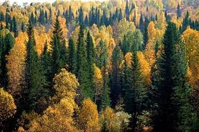
Лісовий фонд України
усі ліси на території України, незалежно від:
категорії за основним цільовим призначенням
від права власності на них

Slide 7
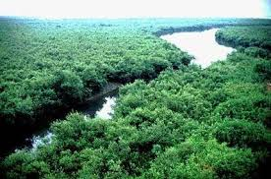
Ліс
– це самовідновлювана і саморегульована система,
здатна разом з іншими типами рослинного вкриття забезпечувати екологічну рівновагу у біосфері

Slide 8
Функції лісів
Водо-охоронні
Захисні
санітарно-гігієнічні
Оздоровчі
Рекреаційні
Естетичні
Виховні
джерело для задоволення потреб суспільства в лісових ресурсах

Slide 9
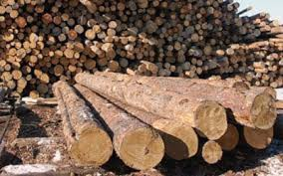
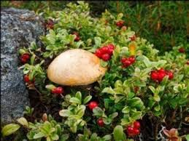
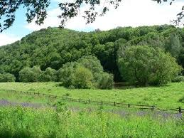
Лісові ресурси
деревні, технічні, лікарські та інші продукти лісу, що використовуються для задоволення потреб населення і виробництва
корисні властивості лісів (здатність лісів зменшувати негативні наслідки природних явищ, захищати ґрунти від ерозії, запобігати забрудненню довкілля та очищати його, сприяти регулюванню стоку води)

Slide 10
Особливості лісового господарства України
відносно низький середній рівень лісистості території країни (15,7%)
зростання лісів у різних природних зонах, що мають істотні відмінності щодо лісорослинних умов
переважно екологічне значення лісів та висока їх частка (до 50%) з обмеженим режимом використання
високий відсоток заповідних лісів (14,0%)
історично сформована ситуація з закріпленням лісів за численними постійними лісокористувачами (›50 п’ятдесяти міністерств і відомств)
значна площа лісів зростає у зоні радіоактивного забруднення
50% лісів України є штучно створеними і потребують посиленого догляду

Slide 11
Організація лісового господарства передбачає:
1) розроблення та затвердження в установленому законом порядку нормативно-правових актів з ведення лісового господарства
2) поділ лісів на категорії залежно від основних виконуваних ними функцій
3) установлення віку стиглості деревостанів, норм використання лісових ресурсів
4) проведення лісовпорядкування
5) ведення державного лісового кадастру, обліку лісів
6) ведення моніторингу лісів
7) проведення лісової сертифікації
8) здійснення інших організаційно-технічних заходів згідно з основними вимогами щодо ведення лісового господарства, визначеними законодавством

Slide 12
Перелік критеріїв та показників для оцінки якості земель лісового фонду
1) Структура лісових земель
2) Продуктивність земель лісового фонду (лісистість, бонітети лісів, повнота насаджень, запаси головних лісоутворюючих порід, середній приріст деревини на 1 га вкритої лісом площі)

Slide 13
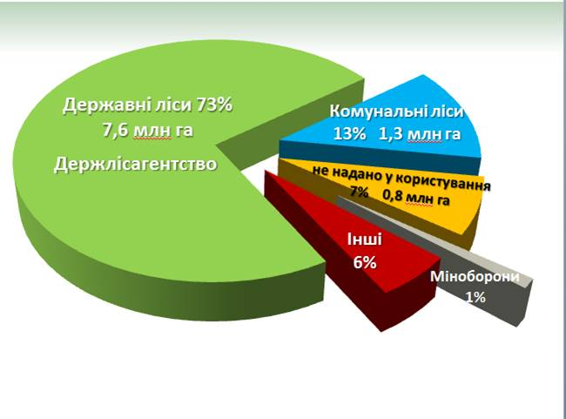
Розподіл загальної площі земель лісового фонду за відомчою підпорядкованістю

Slide 14
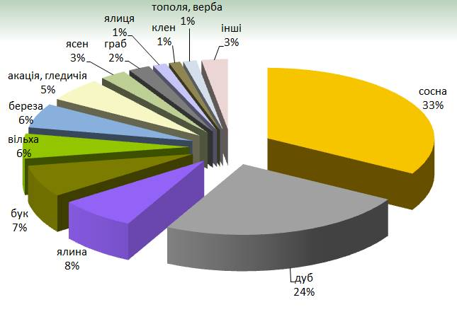
Розподіл площі лісів за переважаючими деревними породами

Slide 16
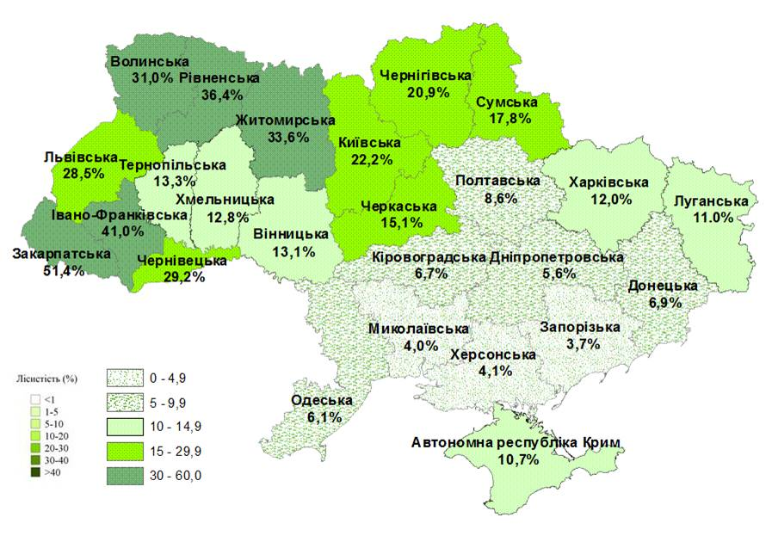
Лісистість адміністративних областей

Slide 17
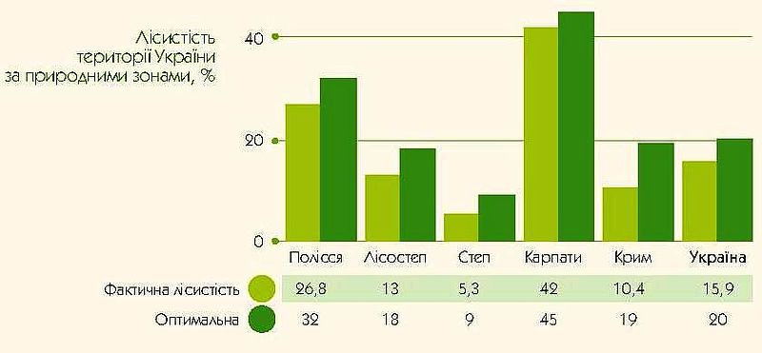

Slide 18
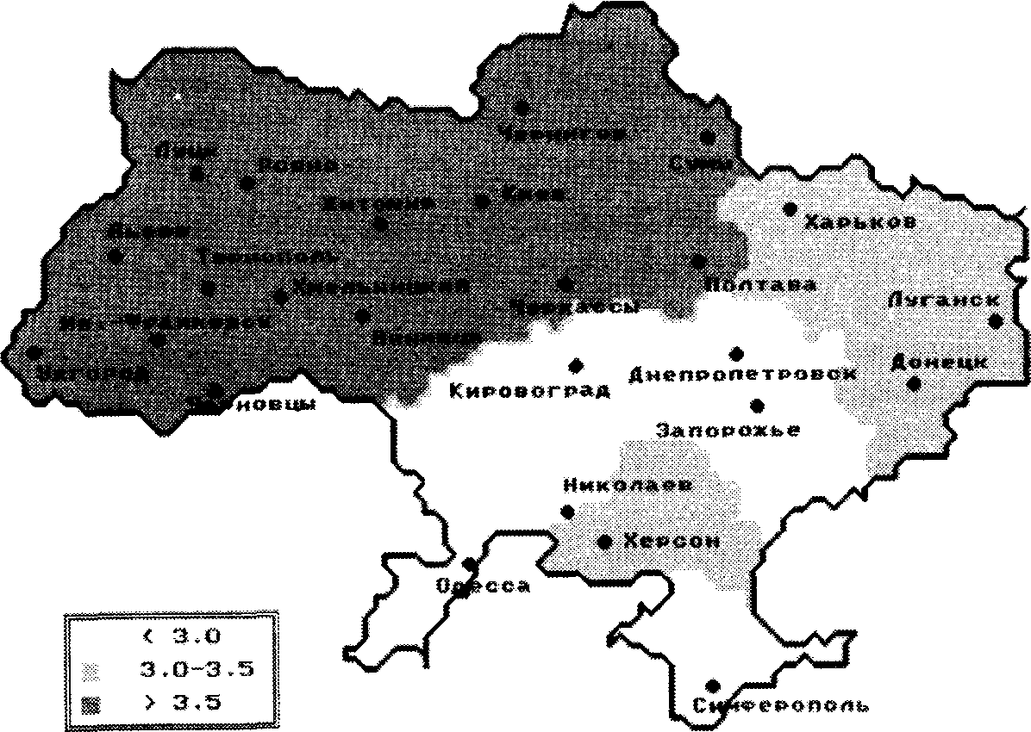
Продуктивність лісових земель (середньорічний приріст, м³/га)

Slide 19
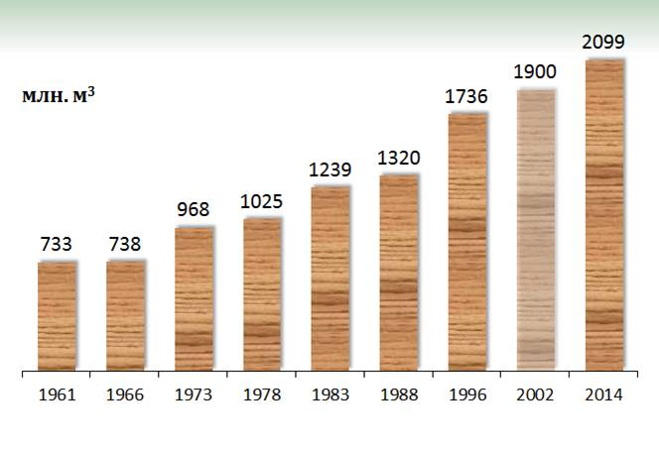
Запас деревини в лісах України

Slide 20
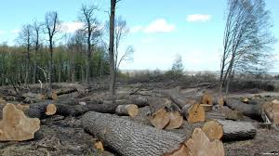
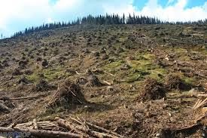
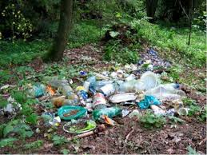
Незаконне вирубування лісів та їх засмічення

Slide 22
Заходи щодо підвищення продуктивності лісів (Ст. 83 ЛКУ):
1) зменшення площі земель, зайнятих чагарниками, рідколіссям, низькоповнотними і нестійкими деревостанами
2) підвищення родючості ґрунтів (меліорація, запобігання ерозії ґрунтів, заболочуванню, засоленню та іншим негативним процесам)
3) впровадження сучасних досягнень селекції, лісового насінництва, сортовипробування найцінніших у господарському відношенні деревних порід
4) ефективного догляду за лісовими культурами
5) охорони лісів від пожеж, захисту від шкідників і хвороб
6) оптимізації вікової структури лісів

Slide 23
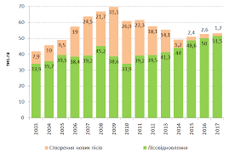
Створення нових лісів та лісовідновлення

Slide 26
Висновки
Землі лісового фонду є найважливішими екосистемами як для функціонування біосфери, стабілізації її функцій, підтримання екологічної рівноваги навколишнього середовища, так і для усіх форм діяльності людини.
Понад половини площі лісового фонду України – це ліси штучного плантаційного походження зі зниженою природною ценотичною структурою. Істотні кількісні та якісні трансформації у структурі лісового біому в окремих регіонах зумовили екологічну дестабілізацію середовища. Для виправлення ситуації необхідно збільшити лісистість, забезпечити сталий розвиток лісових екосистем, поліпшити їх середовищетвірне та соціальне значення.
При веденні лісового господарства потрібно забезпечити комплексний системний характер заходів з охорони, захисту, раціонального використання та розширеного відтворення лісів.

Slide 27
Контрольні питання для самоперевірки:
1. Які критерії використовують для якісної оцінки земель лісового фонду?
2. Назвіть основні напрями використання лісових ресурсів.
3. Які заходи передбачає організація лісового господарства?
4. На що спрямований комплекс заходів із лісовпорядкування?
5. Як здійснюється підвищення продуктивності земель лісового фонду?

Slide 28
Дякую за увагу !

